Slide 1
可控视频生成的研究和分享
汇报人：刘奇奇
时 间：2024.12.6

Slide 2
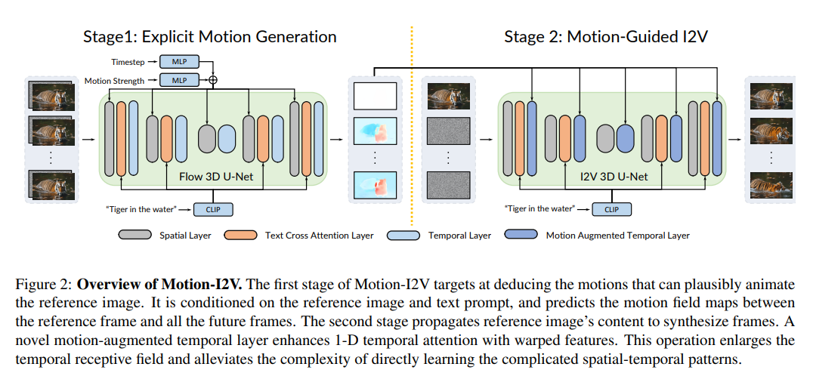
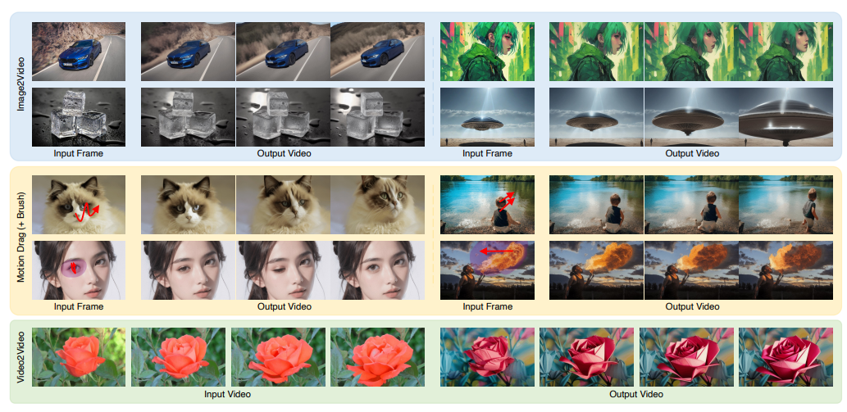
论文分享
Motion-I2V
SIGG 2024

Slide 3
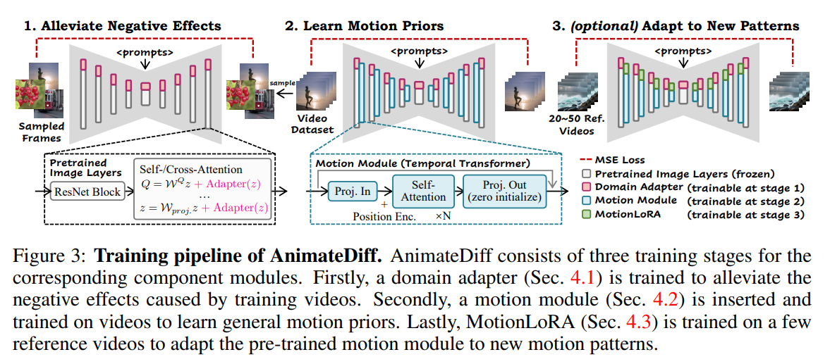
论文分享
AnimateDiff
ICLR 2024

Slide 4
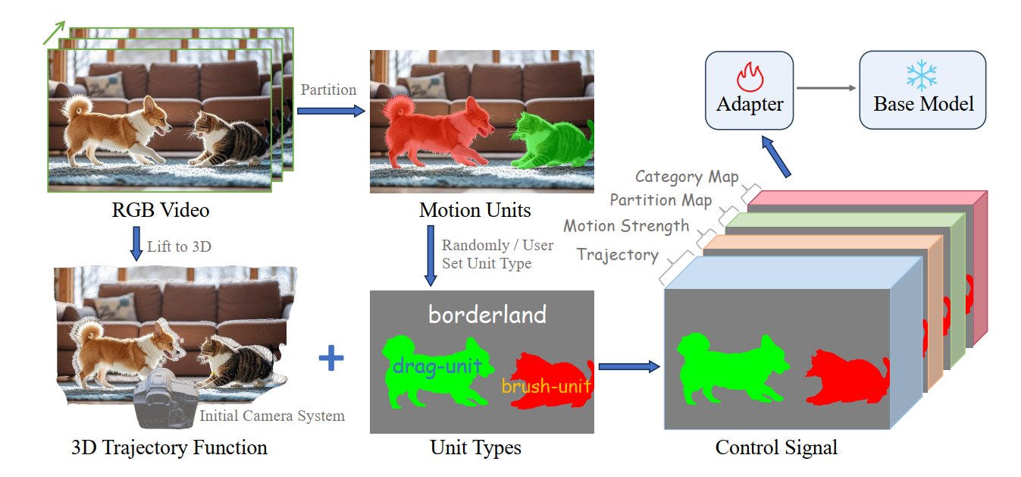
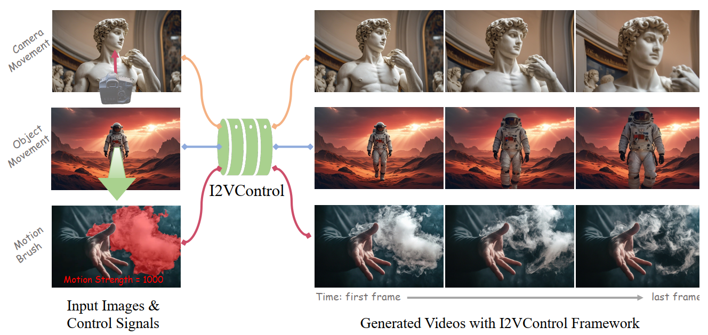
论文分享
I2VControl

Slide 5
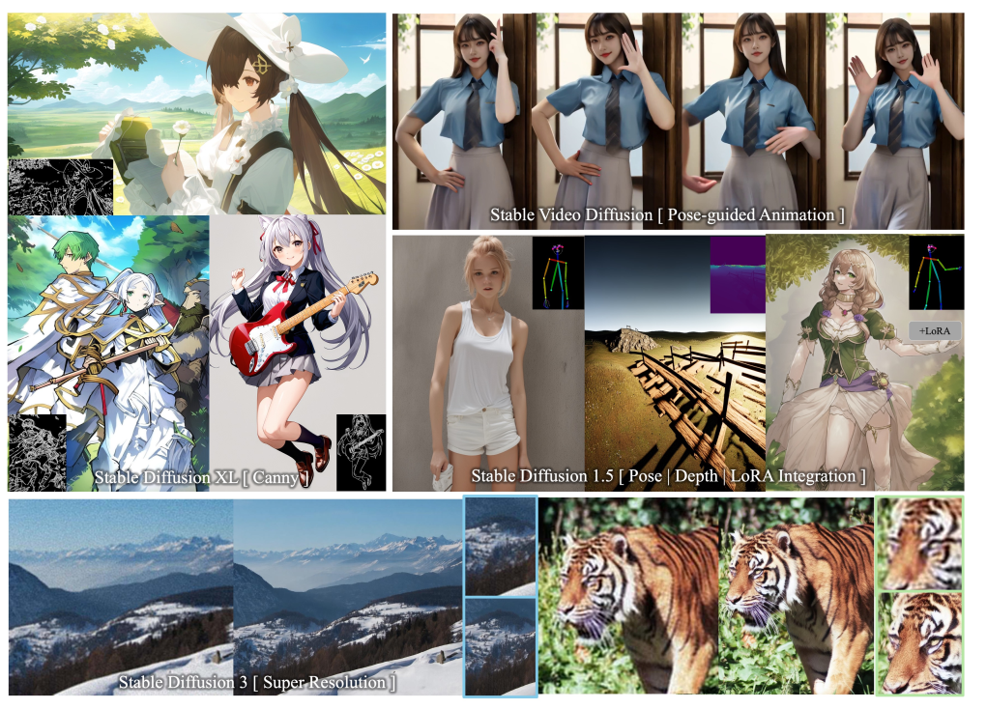
论文分享
ControlNeXt

Slide 6
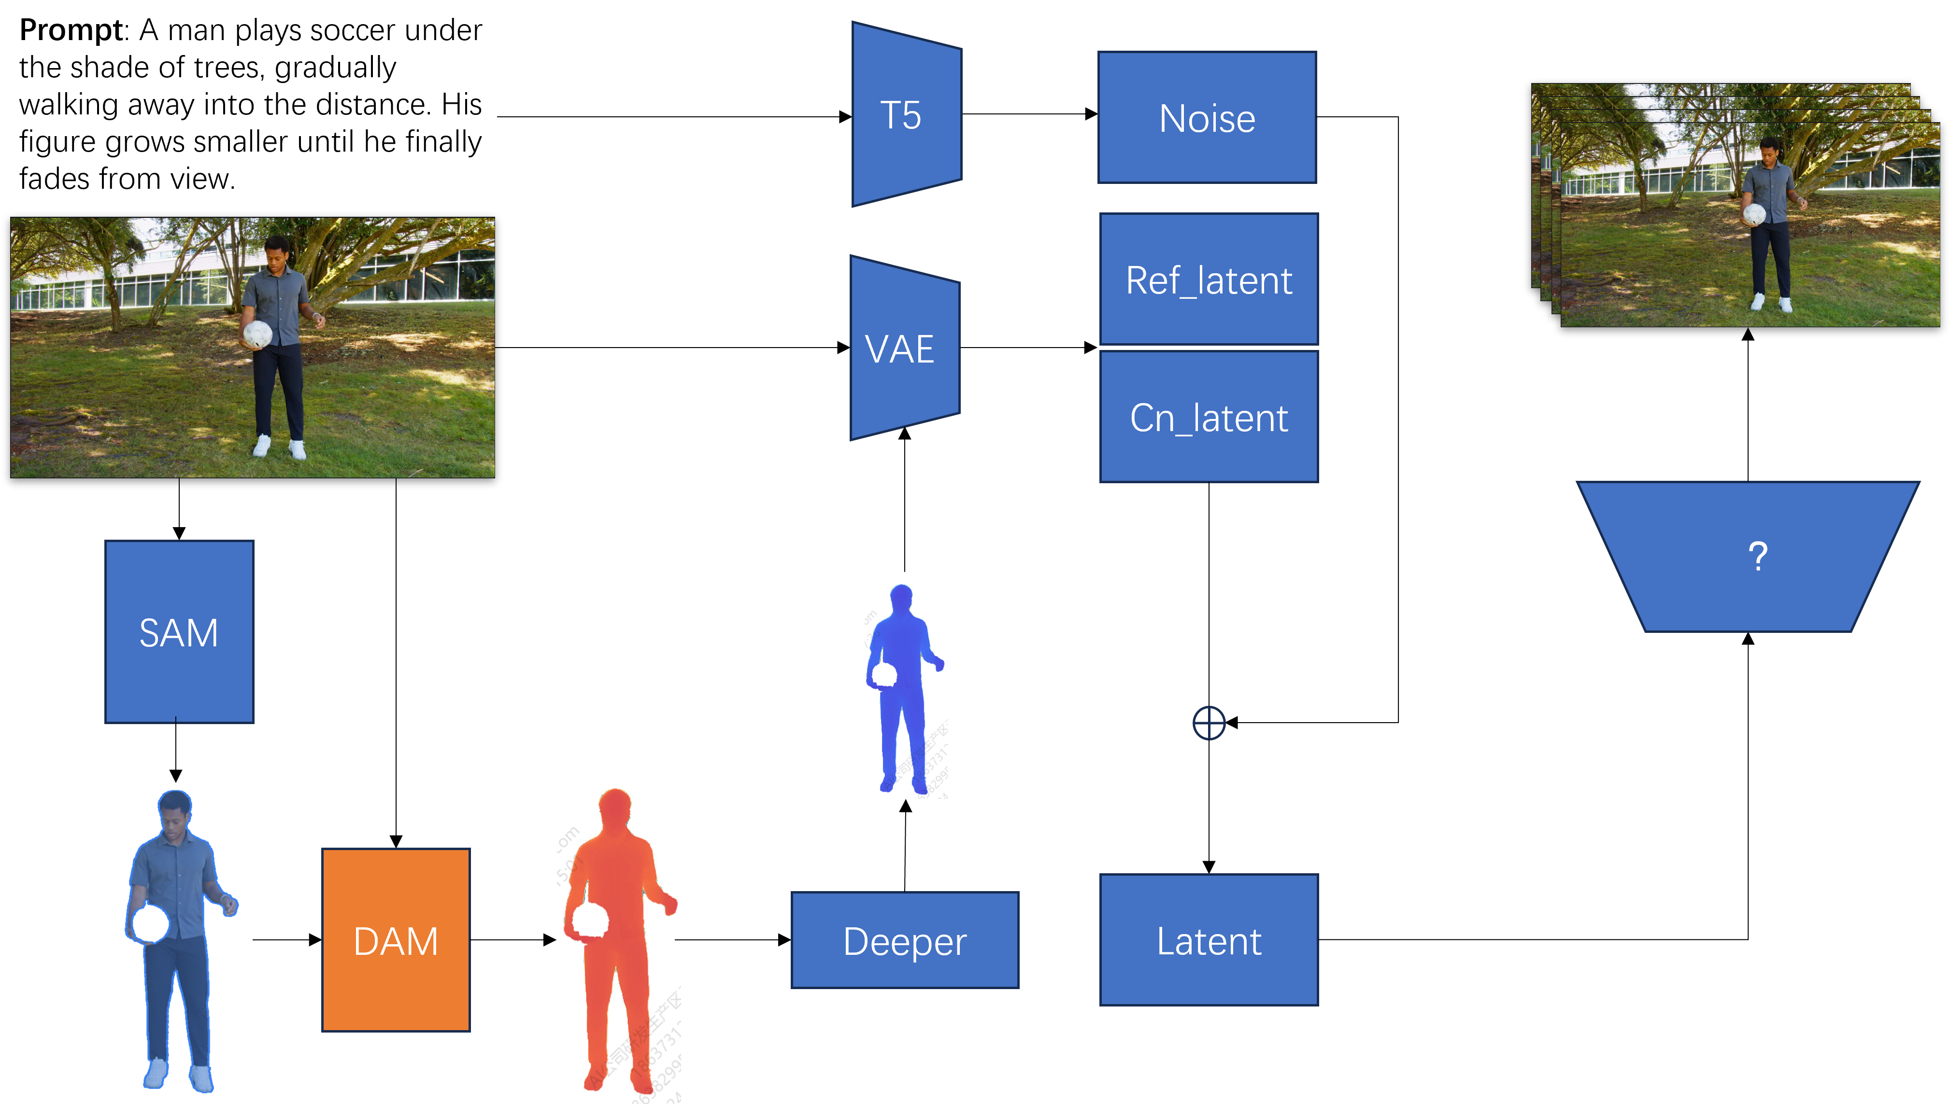
基于Depth Map的控制视频生成
任务目标：
基于用户选定实体的远近改变生成视频:用户只需提供一张图片，就可以选定图片中人物mask图的远近改变，如图所示，如果一开始的人物是红色(近距离)，用户可以选择拉深深度(变蓝)，最终依据第一帧的图像和最后一帧的人物深度mask图得到人物逐渐走远或走近的完整视频。
任务进展：
正在对数据进行预处理，已处理20w+视频样本，已确定训练策略，待数据处理完成后开始训练
基础模型暂定为CogVideoX-5B

Slide 7
Thanks
Notes:
PPT到此结束，请各位专家老师批评指正

